Slide 1
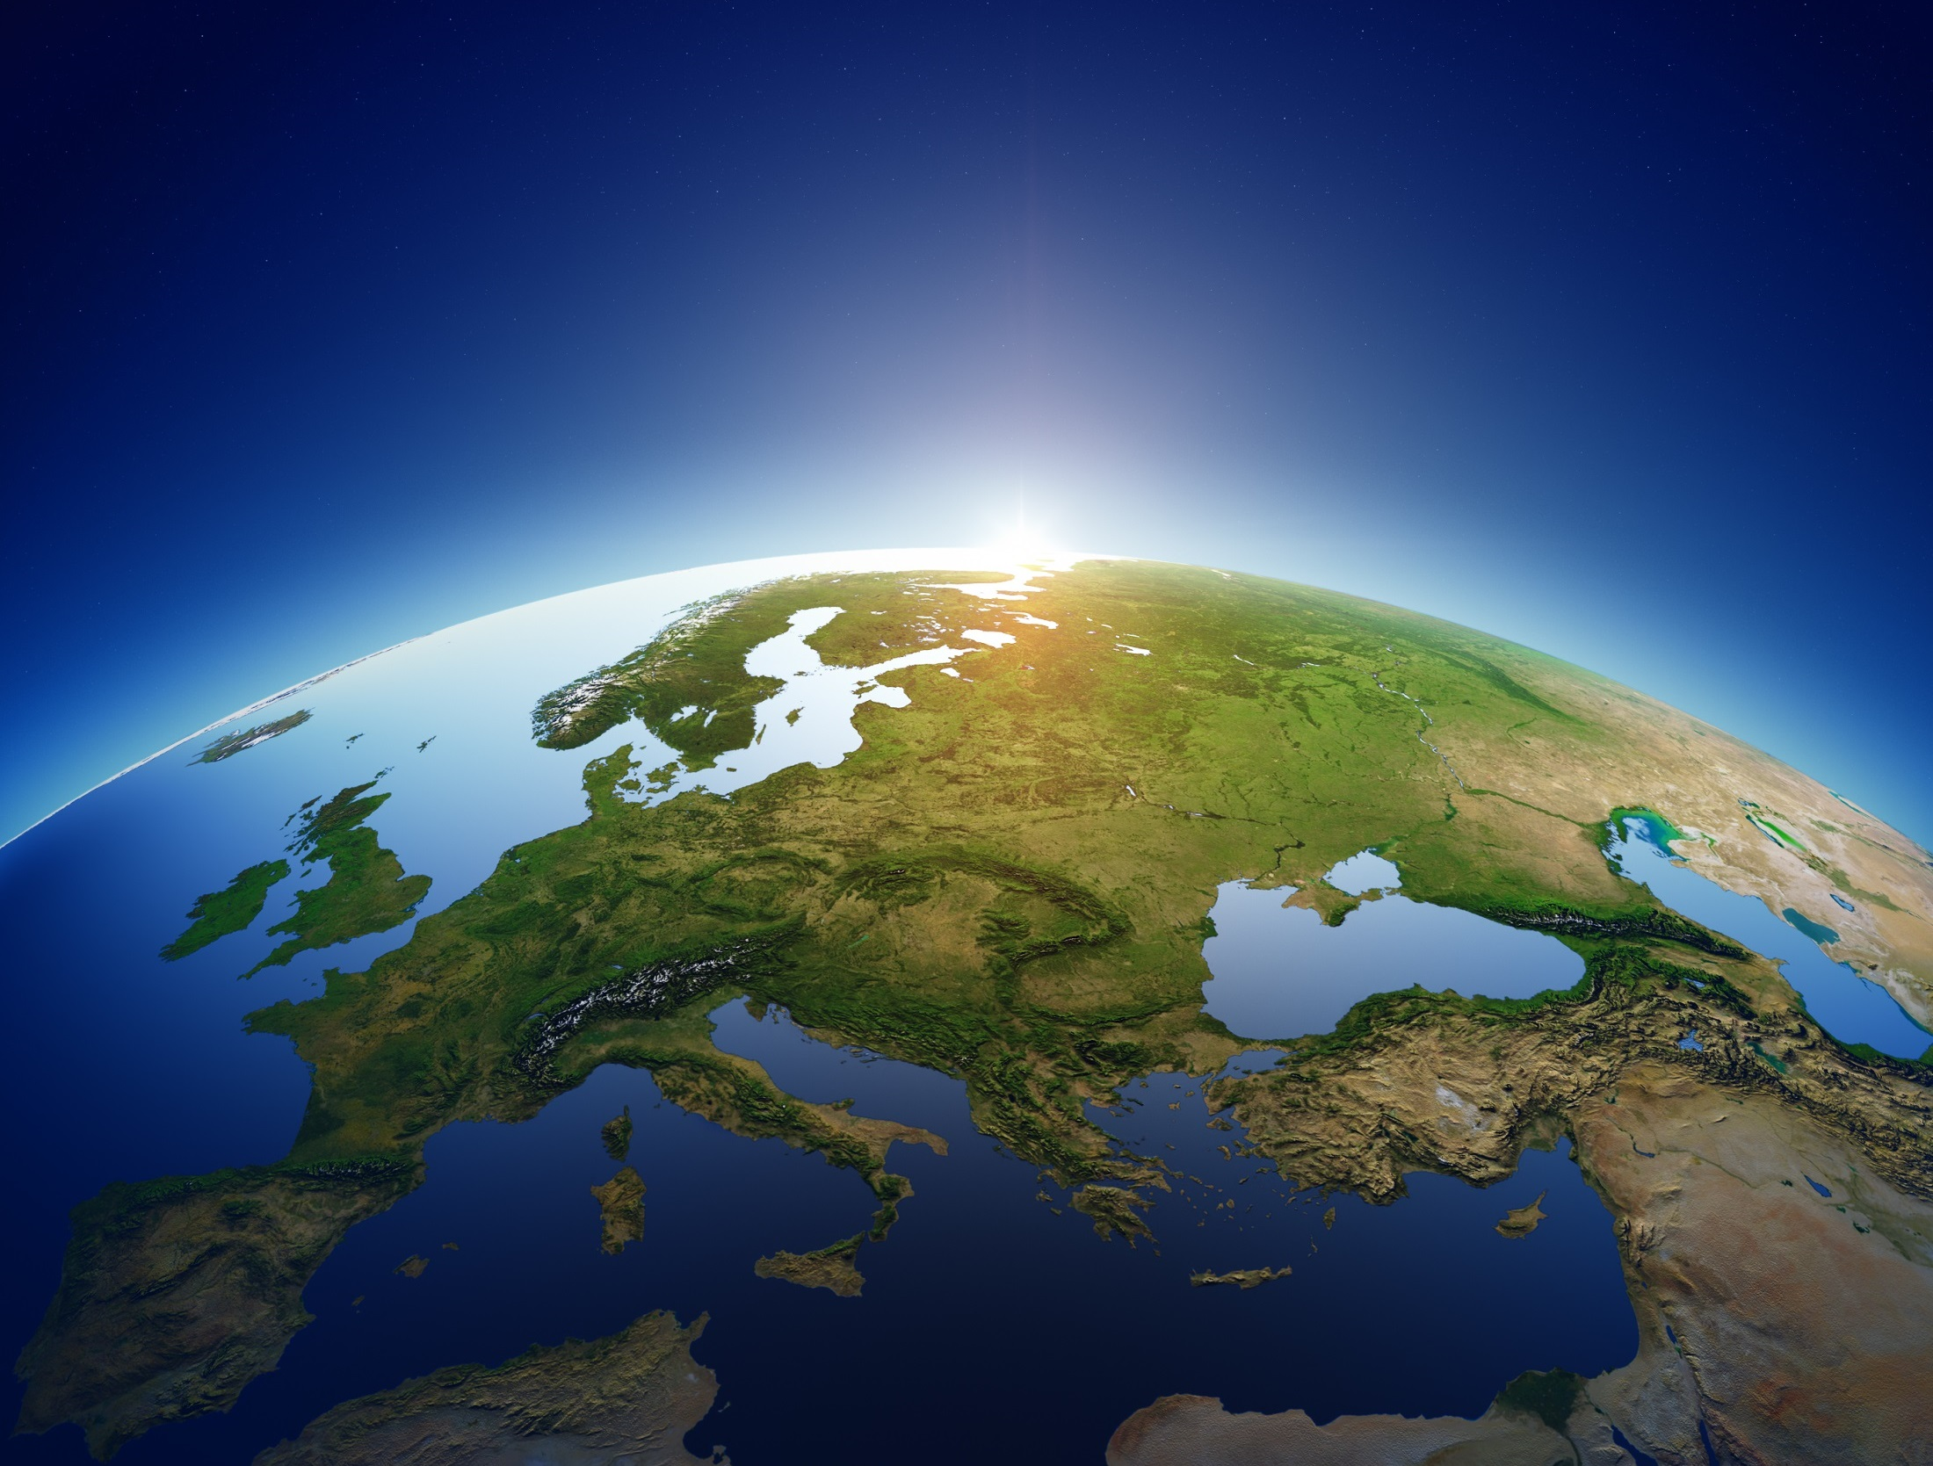
An Eoraip

Slide 2
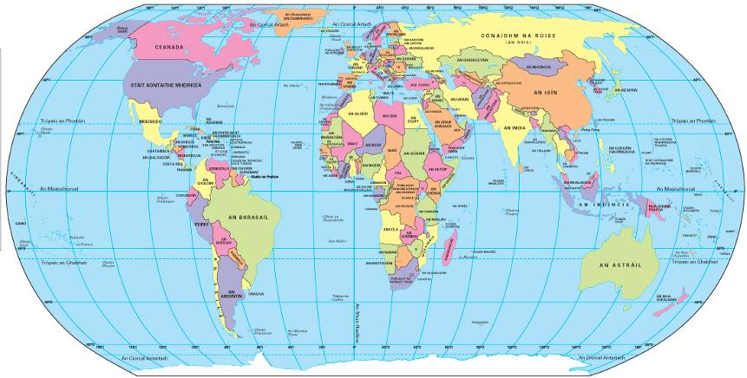
Tá seacht n-ilchríoch ar domhan.
An Eoraip
2. An Afraic
3. An Áise
4. An Aigéine
5. Meiriceá Thuaidh
6. Meiriceá Theas
7. Antartaice

Slide 3
Is san Eoraip atá Éire.
Is í an Eoraip an dara hilchríoch is lú ar domhan – an Aigéine amháin atá níos lú ná í.

Slide 4
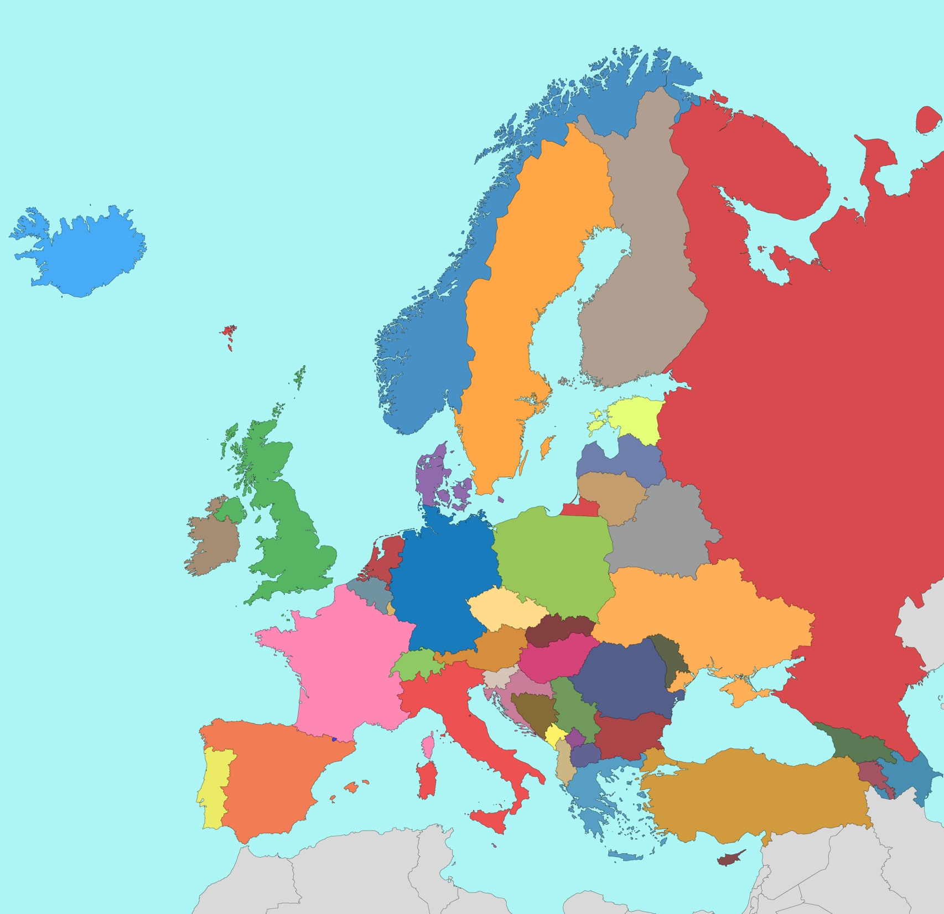
Tuairim is 50 tír atá san Eoraip.
Is san Eoraip agus san Áise araon atá cuid de na tíortha in oirthear na hEorpa –
an Rúis agus an Tuirc, mar shampla.
Is í an Rúis an tír is mó san Eoraip. Is í an tír is mó ar domhan í.
An Rúis
Tá 25% den Rúis san Eoraip agus tá an chuid eile di san Áise.
Céard í an tír is mó san Eoraip?

Slide 5
Is í Cathair na Vatacáine an stát is lú san Eoraip. Is sa Róimh san Iodáil atá sí.
An Iodáil

Slide 6
Aigéin agus Farraigí na hEorpa
Le cabhair atlais, ainmnigh na réimsí uisce atá marcáilte ar an léarscáil.
3
Muir
Bhailt
2
An Mhuir
Thuaidh
1
An tAigéan
Atlantach
Is féidir cluiche faoi réimsí uisce na hEorpa a imirt ar an suíomh seo:
http://www.toporopa.eu/ie/seas_of_europe.html
4
An Mhuir
Dhubh
5
An Mheánmhuir

Slide 7
Oileáin na hEorpa
Tá cúig stát san Eoraip atá suite go príomhach ar oileáin.
An féidir leat na cúig oileán atá marcáilte ar an léarscáil a ainmniú?
An Íoslainn
2
1
3
An Bhreatain
Mhór
Éire
Is í an Bhreatain Mhór an t-oileán is mó san Eoraip. Is ann atá Sasana, Albain agus An Bhreatain Bheag. Is codanna de stát na Ríochta Aontaithe iad.
Is é Málta an t-oileán is lú de na cúig oileán sin. Tá sé an-bheag ar fad.
Is í Éire an tríú hoileán is mó san Eoraip.
Is í an Íoslainn an dara hoileán is mó san Eoraip.
Is í an Chipir an dara hoileán is lú de na cúig oileán sin. Tá sé níos lú ná oileáin eile san Eoraip nach tíortha iad.
5
Málta
4
An Chipir

Slide 8
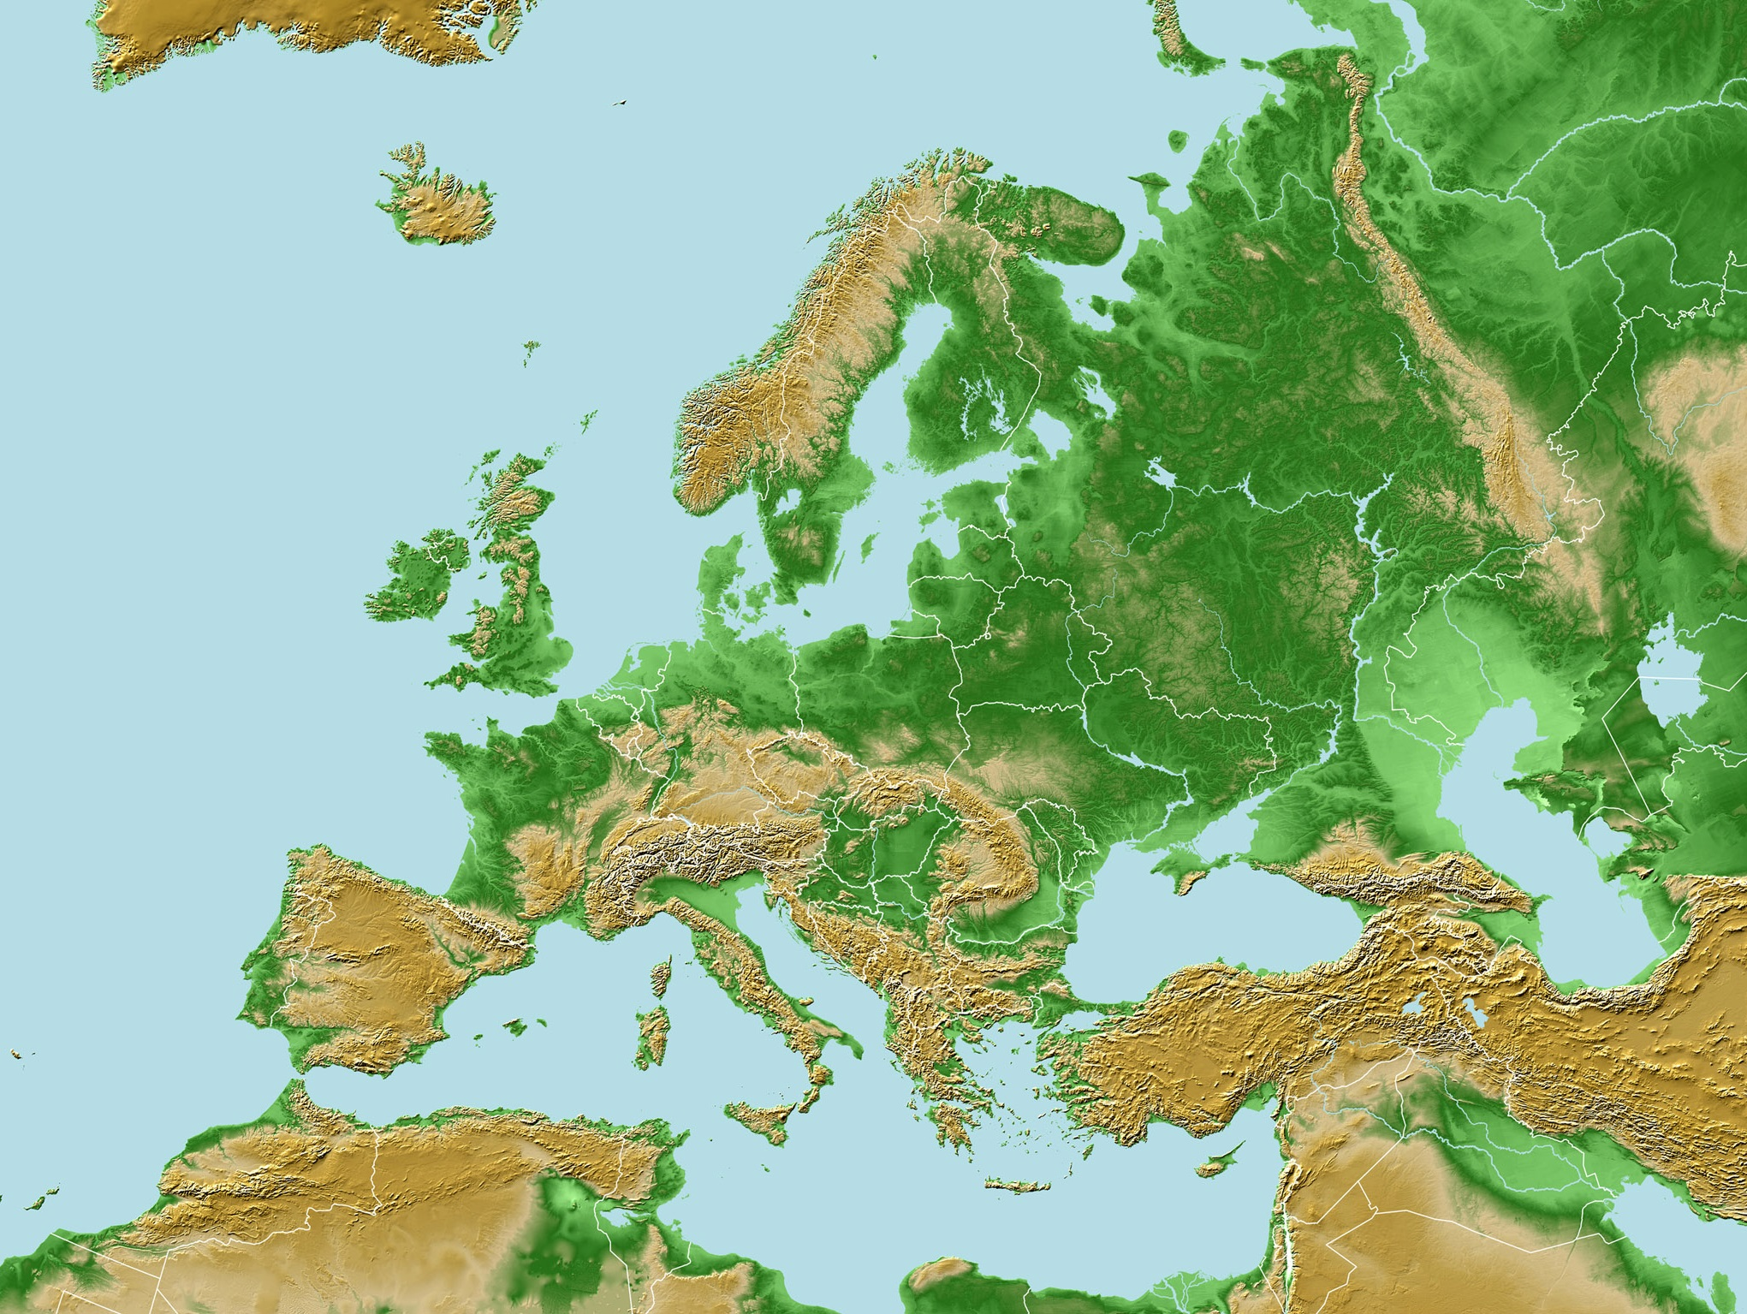
Sléibhte na hEorpa
Is é Sliabh Elbrus an sliabh is airde san Eoraip.
Tá sé 5642 m ar airde. Is i Sléibhte Cugais atá sé.
Tá Sléibhte na hÚraile mar theorainn idir an Eoraip agus an Áise.
2
Sléibhte Chríoch Lochlann
1
Sléibhte na hÚraile
Le cabhair atlais, ainmnigh na sliabhraonta eile atá marcáilte ar an léarscáil.
Sliabh Elbrus
3
Na hAlpa
Sléibhte Cugais
4
Na Piréiní
Is féidir cluiche faoi na sléibhte a imirt ar an suíomh seo:
http://www.toporopa.eu/ie/mountain_ranges_of_europe.html

Slide 9
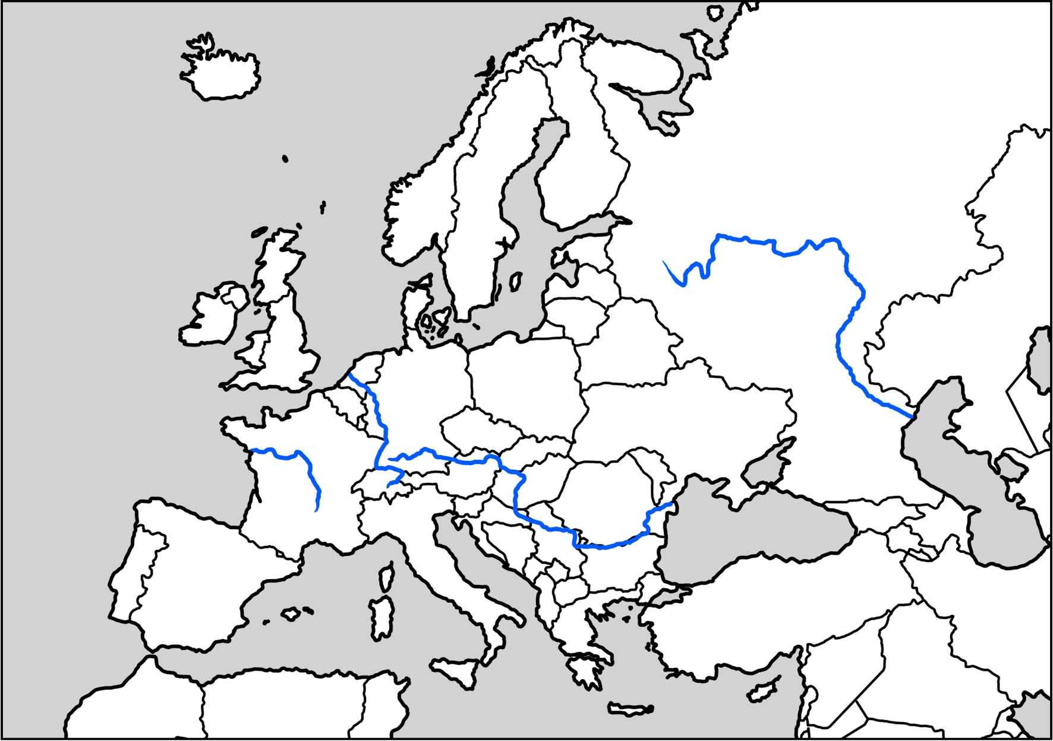
Aibhneacha na hEorpa
Is féidir cluiche faoi na haibhneacha a imirt ar an suíomh seo: http://www.toporopa.eu/ie/rivers_of_europe.html
Is í an Volga an abhainn is faide san Eoraip. Tá sí 3692 km ar fad.
Is í an Danóib an dara habhainn is faide san Eoraip. Tá sí 2860 km ar fad.
1
An Volga
Is í an Réin an abhainn is tábhachtaí sa Ghearmáin, cé go ritheann sí trí roinnt tíortha eile san Eoraip freisin. Tá sí 1230 km ar fad.
3
An Réin
4
An Loire
An Danóib
2
Is í an Loire an abhainn is faide sa Fhrainc. Tá sí timpeall 1000 km ar fad.

Slide 10
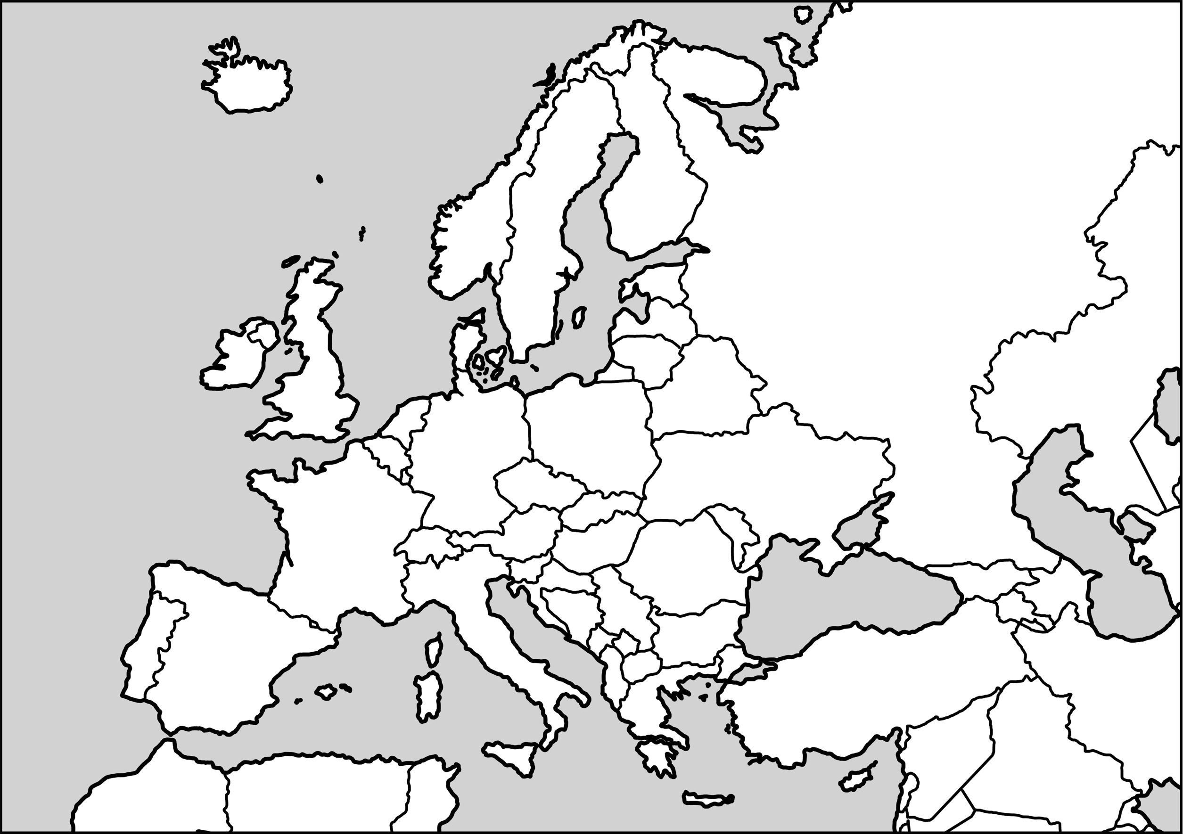
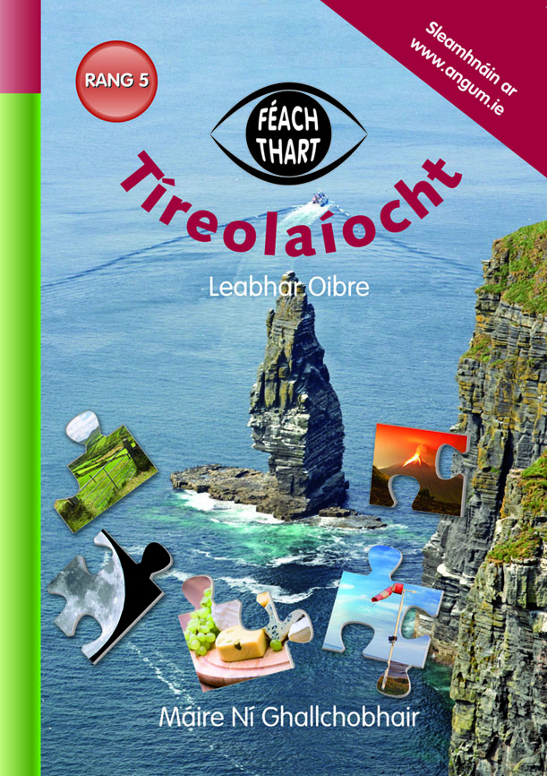
Le cabhair atlais, marcáil gnéithe fisiceacha na hEorpa ar an léarscáil ar leathanach 37 i do leabhar oibre.

Slide 11
Aeráid na hEorpa
Aeráid mheasartha atá san Eoraip den chuid is mó. Ciallaíonn sé sin gurb annamh a bhíonn an aimsir róthe nó rófhuar.
Aeráid Mheánmhuirí atá i ndeisceart na hEorpa. Bíonn an samhradh te agus grianmhar. Bíonn an geimhreadh bog.
Bíonn an geimhreadh níos fuaire i dtíortha an tuaiscirt, áfach, áit a mbíonn sneachta trom sa gheimhreadh.

Slide 12
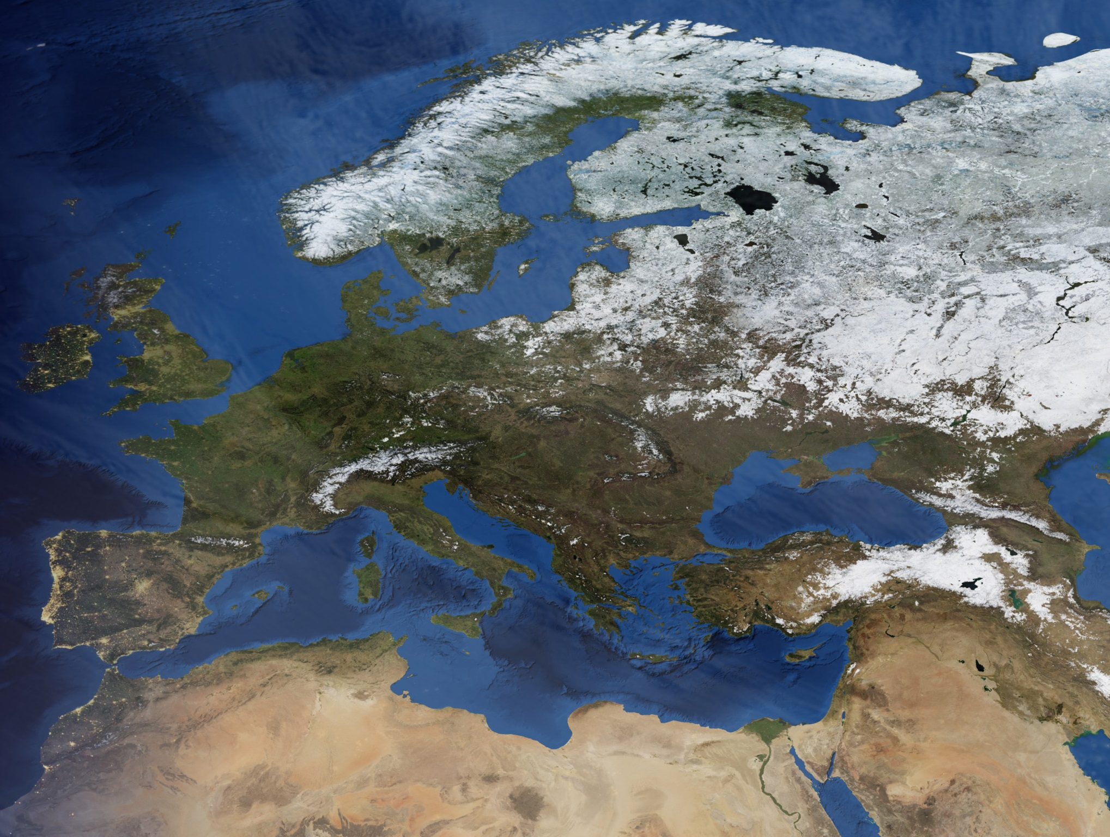
Ó shatailít amuigh sa spás a tógadh an grianghraf seo. Is sa gheimhreadh a tógadh é. Cén léargas a thugann sé dúinn ar aeráid na hEorpa?
Tá sneachta le feiceáil i dtuaisceart na hIodáile. Cén fáth, meas tú?

Slide 13
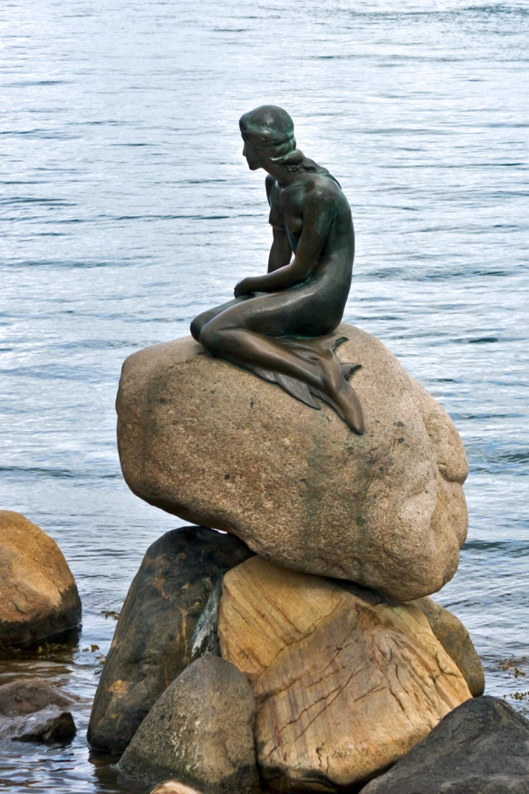
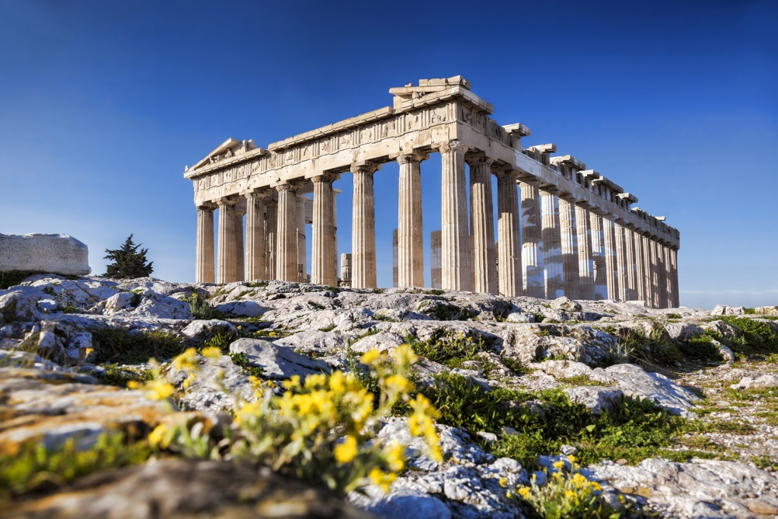
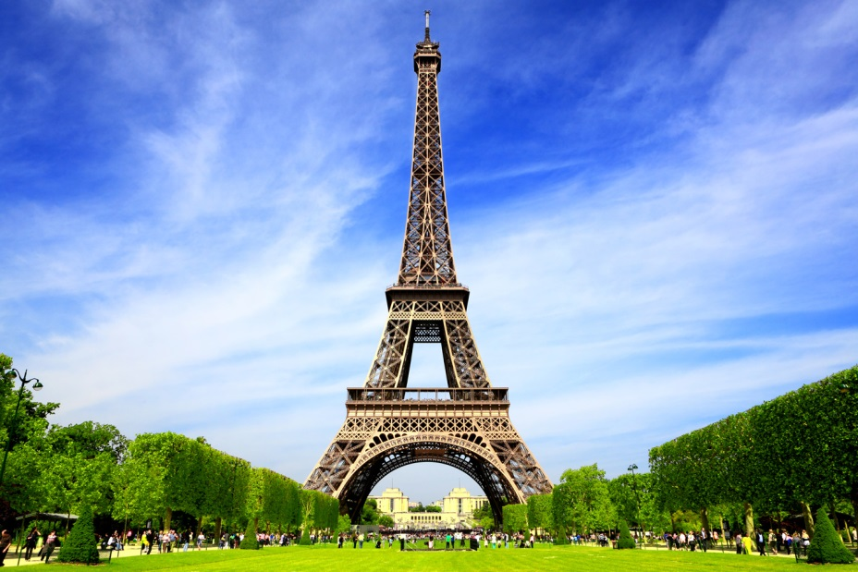
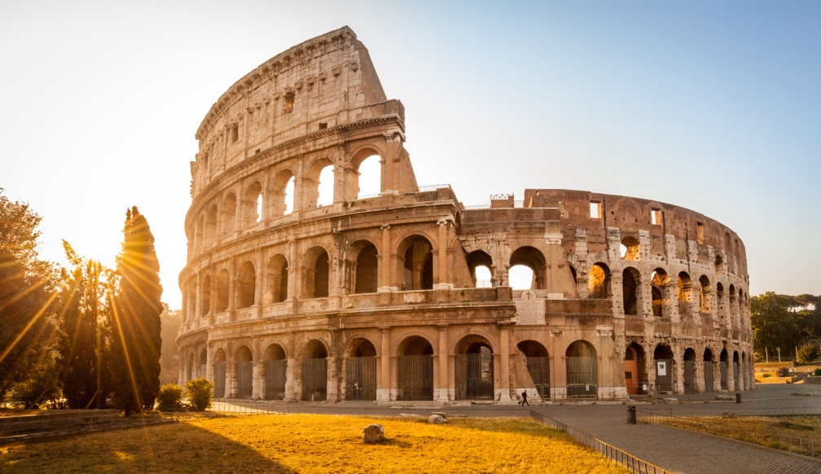
Séadchomharthaí na hEorpa
Seo roinnt de na séadchomharthaí is cáiliúla san Eoraip. An aithníonn tú iad?

Slide 14
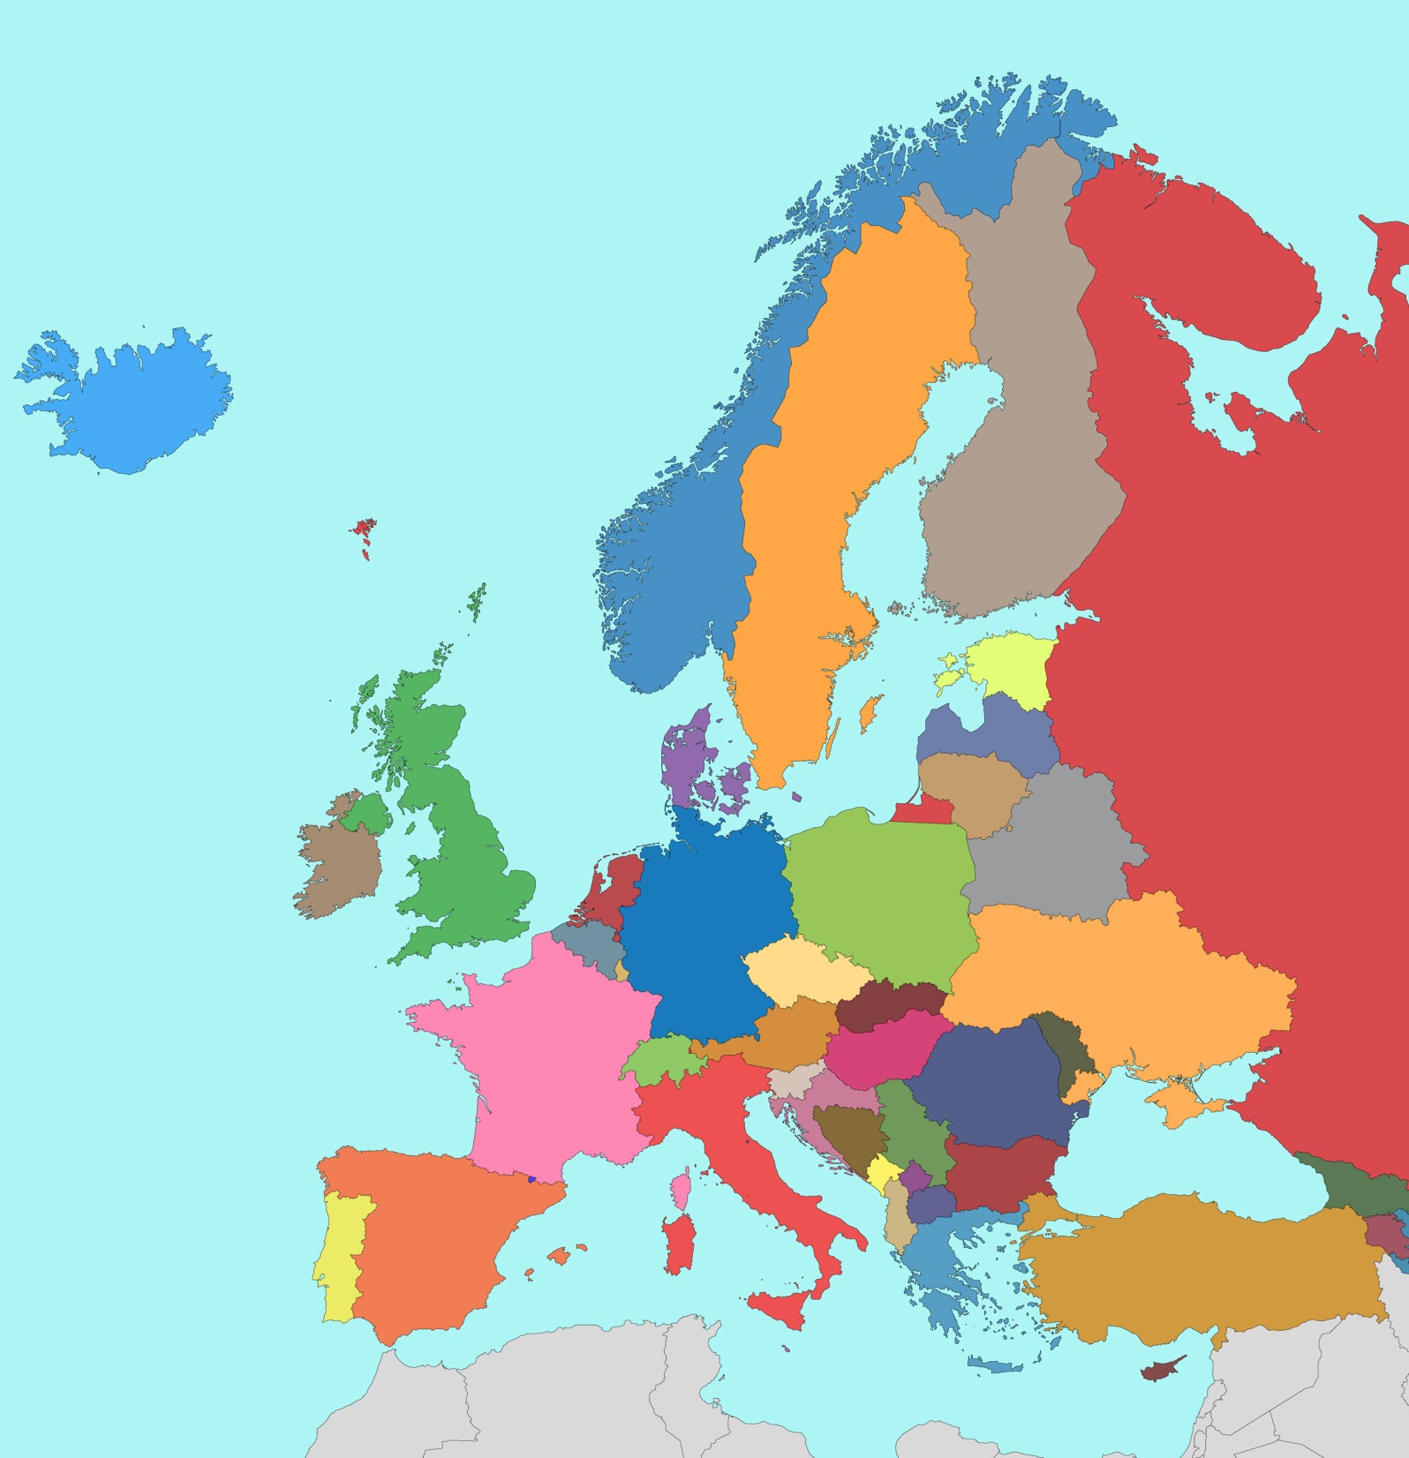
Aimsigh an Fhrainc ar an léarscáil.
Seo Túr Eiffel i bPáras. Is é Páras príomhchathair na Fraince.
Tá clú agus cáil ar Thúr Eiffel ar fud an domhain. Tugann timpeall 7 milliún turasóir cuairt air gach bliain!
An Fhrainc

Slide 15
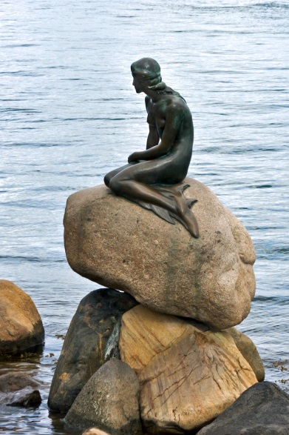
Aimsigh an Danmhairg ar an léarscáil.
Seo an Mhurúch Bheag i gCóbanhávan. Is é Cóbanhávan príomhchathair na Danmhairge.
An Danmhairg
Ba as an Danmhairg don scríbhneoir Hans Christian Andersen, údar an scéil cháiliúil ‘An Mhurúch Bheag’. Ar na scéalta eile a scríobh sé tá ‘An Lacha Bheag Ghránna’ agus ‘An Banphrionsa agus an Pónaire’.

Slide 16
Aimsigh an Iodáil ar an léarscáil.
Seo an Colasaem sa Róimh. Is í an Róimh príomhchathair na hIodáile.
Ceann de na himpireachtaí ba mhó
a bhí ann riamh ba ea Impireacht
na Róimhe. Mhair an impireacht
ó 27 RCh go dtí AD 476.
Ba í an Róimh príomhchathair na himpireachta. Is le linn thréimse na himpireachta a tógadh an Colasaem.
An Iodáil

Slide 17
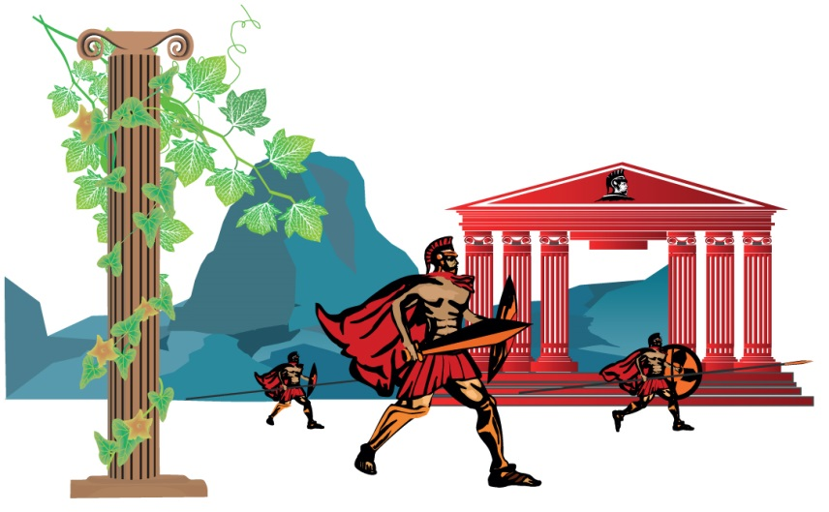
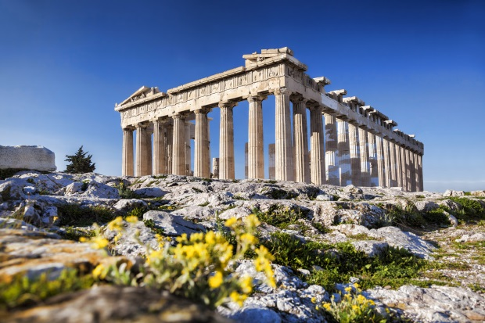
Aimsigh an Ghréig ar an léarscáil.
Seo an Partanón san Aithin. Is í an Aithin príomhchathair na Gréige.
Ba í mórshibhialtacht na nGréagach an chéad mhórshibhialtacht san Eoraip. Mhair sí ó 800 RCh go dtí 150 RCh. Tógadh teampaill thábhachtacha ar nós an Phartanóin le linn na tréimhse sin.
An
Ghréig

Slide 18
Cén dá thír atá ó thuaidh ón Danmhairg ar leithinis Chríoch Lochlann?
Tíortha na hEorpa
Cén tír atá siar ó dheas ón bhFrainc?
Cén tír atá soir ón nGréig?
Cén tír atá soir ó thuaidh ón Iodáil?
An Íoslainn
An tSualainn
An Iorua
An Rúis
An Ríocht Aontaithe
An Danmhairg
Éire
An Fhrainc
An Ostair
Is féidir cluiche faoi na tíortha a imirt ar an suíomh seo: http://www.toporopa.eu/ie/countries_of_europe.html
An Iodáil
An Spáinn
An
Ghréig
An
Tuirc

Slide 19
Fíor nó Bréagach?
Ráiteas | Fíor | Bréagach
Is í an Rúis an tír is mó san Eoraip.
Tá Sliabh Elbrus sna hAlpa.
Tá na Piréiní mar theorainn idir an Eoraip agus an Áise.
Is í an Volga an abhainn is faide san Eoraip.
Is í Éire an t-oileán is mó san Eoraip.
Is san Iodáil atá an Partanón.
Is sa Fhrainc a rugadh Hans Christian Andersen.
Tá an tAigéan Atlantach amach ó chósta thiar na hEorpa.

Slide 20
Tráth na gCeist
http://www.oswego.org/ocsd-web/quiz/mquiz.asp?filename=MniGhallaneoraip

Slide 21
Is féidir cluichí faoin Eoraip a imirt ar na suíomhanna seo:
http://www.toporopa.eu/ie/index.html
http://www.yourchildlearns.com/mappuzzle/europe-puzzle.html

Slide 22
Gabhaimid buíochas leis na daoine agus leis na heagraíochtaí a leanas a chuir íomhánna ar fáil do na sleamhnáin seo: Christine Warner, Oxford University Press
Little Mermaid - famous statue, Copenhagen, Denmark
Valentina Photo / Shutterstock.com
Íomhánna eile: Shutterstock
Is le cead ó Oxford University Press a úsáideadh léarscáileanna ón Atlas Bunscoile (The Oxford Junior Atlas), cóipcheart © Oxford University Press 1993.
Rinneadh gach iarracht teacht ar úinéir an chóipchirt i gcás na n‑íomhánna atá ar na sleamhnáin seo. Má rinneadh faillí ar aon bhealach ó thaobh cóipchirt de ba cheart d’úinéir an chóipchirt teagmháil a dhéanamh leis na foilsitheoirí. Beidh na foilsitheoirí lántoilteanach socruithe cuí a dhéanamh leis.
© Foras na Gaeilge, 2016
An Gúm, 24-27 Sráid Fhreidric Thuaidh, Baile Átha Cliath 1

